Slide 1
Цікаві факти про тварин

Slide 2
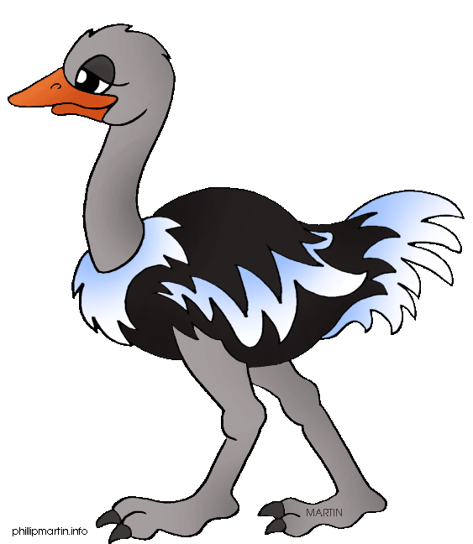
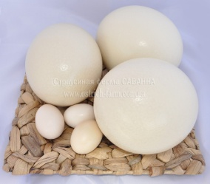
Для того, щоб зварити яйце страуса, його треба кип'ятити 40 хвилин

Slide 3
Тхір спить 20 годин на добу

Slide 4
У тигрів не тільки смугасте хутро, а й смугаста шкіра

Slide 5
У риби сарган зелені кістки

Slide 6
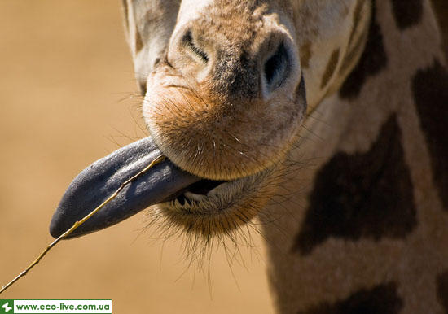
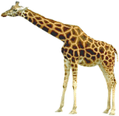
У жирафів абсолютно чорний язик , довжина якого може сягати 45см.

Slide 7
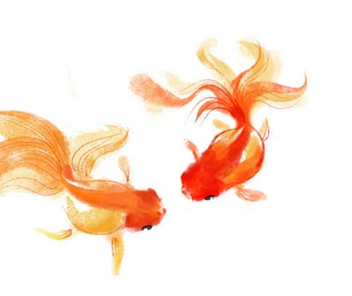
Температура крові у риб Антарктиди може досягати -1,7 градусів за Цельсієм

Slide 8
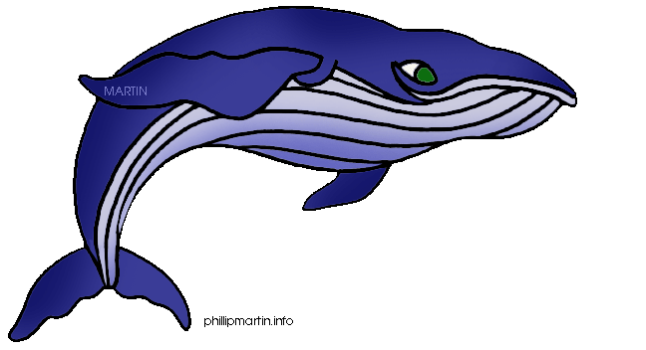
Серце кита б'ється тільки 9 разів на хвилину

Slide 9
Ігуана може перебувати під водою до 28 хвилин

Slide 10
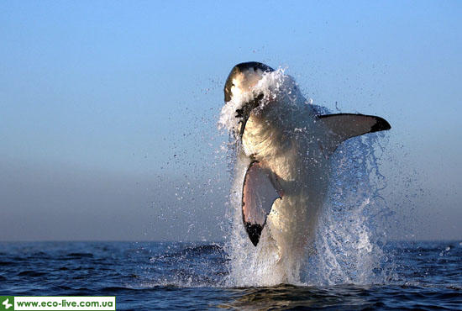
Нападаючи на свою жертву, акули закривають очі, щоб їх не поранити

Slide 11
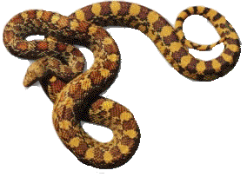
Змії можуть спати 3 роки поспіль , нічого не вживаючи до їжі

Slide 12
У кота, падаючи з 12-го поверху, більше шансів вижити, ніж у кішки, котра падає з 7-го

Slide 13
При нестачі їжі стрічковий черв може з'їсти до 95% свого тіла – і нічого!

Slide 14
Летючі миші – єдині ссавці, котрі можуть літати

Slide 15
Дельфіни сплять з одним відкритим оком

Slide 16
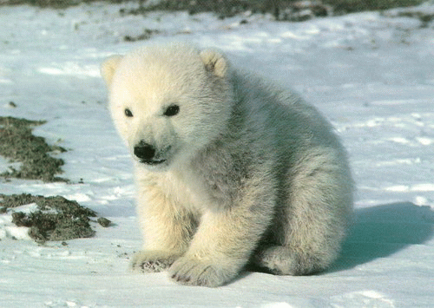
Полярні ведмеді можуть бігати зі швидкістю 40км/год

Slide 17
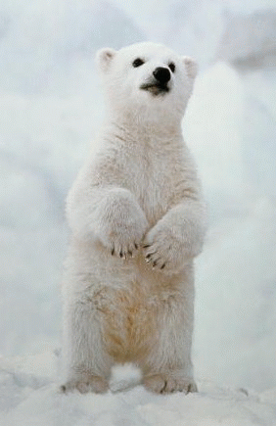
Полярні ведмеді можуть з'їсти 25 кг м'яса за один підхід

Slide 18
Крокодили ковтають камені, щоб занурюватися глибше

Slide 19
На північному полюсі немає пінгвінів, усупереч поширеному прототипу

Slide 20
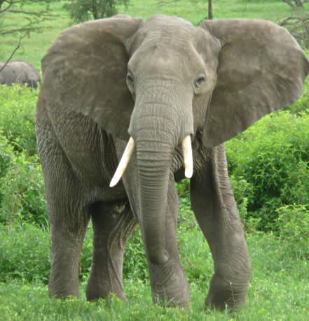
Ще ніхто не зміг приручити Африканського слона. Тільки Індійський слон піддається тренуванню

Slide 21
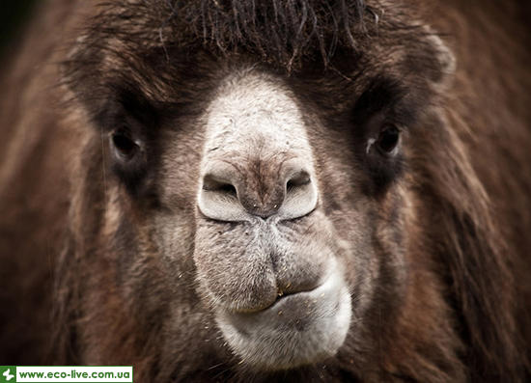
Верблюд дійсно плюється в тих, хто його дратує

Slide 22
Котячі щелепи не можуть рухатися в сторони

Slide 23
Джерела інформації:
1. http://www.eco-live.com.ua/

